Slide 1


C’est en 1913 que l’histoire commence. Alors ouvrier agricole, Gustave Payré décide d’acheter une propriété composée d’une dizaine d’hectares et d’un superbe chai planté en plein cœur de la vieille ville d’Elne (Pyrénées-Orientales). Après plus d’un siècle, en 2018, le domaine se place sous le signe du Bio! Aujourd’hui leur travail quotidien à la vigne est en cours de certification. Le domaine est aujourd’hui codirigé par Jean-Claude et Bertrand, 4ème et 5ème génération de vignerons.

Slide 2
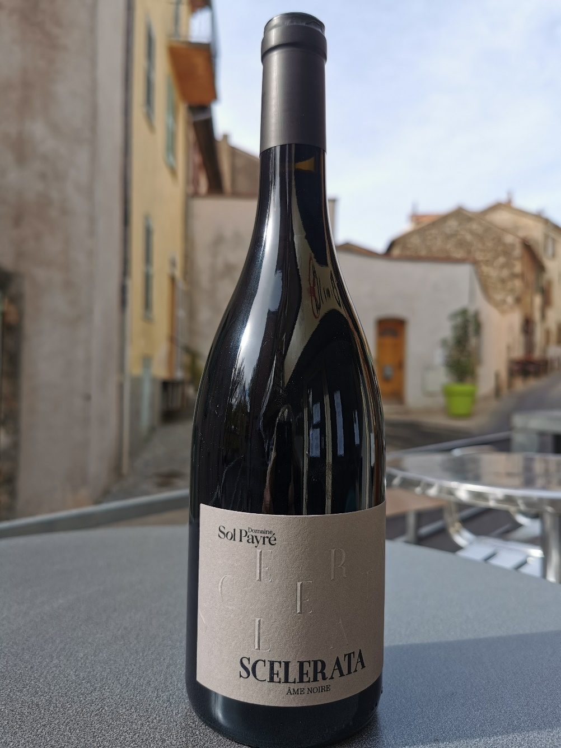
25% Syrah, 25% Grenache, 25% Carignan, 25% Mourvèdre
Scelerata Rouge 2018 A.O.P Côtes du Roussillon Villages Les Aspres
Vinification
Vinification traditionnelle à partir de vendange égrappée, longue macération pour la couleur et les tannins, élevage de 10 mois en fûts de chêne. Dégustation
Belle robe rubis brillante très profonde
Un nez élégant et intense aux notes de fruits rouges, épices et une pointe de vanille
Attaque franche, ample et savoureuse, fruits rouges mûrs avec une belle longueur. Bel équilibre
Cette cuvée d’exception se mariera volontiers avec les belles pièces de bœuf, grillées ou en sauce… Le poulet aux gambas, le cassoulet, les escargots, les gibiers et autres plats raffinés.

